Slide 1
软件静态分析（二）
软件复杂性分析与质量评测
<number>/47

Slide 2
软件复杂性概念
软件复杂性
  对软件复杂性的定量描述，是软件复杂性分析和控制基础
    对象不同，描述软件复杂性的角度和方法不同
    越复杂的事物越容易出错，并带来问题
  根据软件结构，从数据流和控制流角度出发，结合软件的模块复杂度、结构复杂度及这两者的总体复杂度度量，来实现对软件复杂性的度量
    软件复杂性度量只是为软件复杂性的定量分析和控制提供依据
    根本目的是通过控制软件复杂性来改善和提高软件的可靠性
  设计过程是软件复杂性形成的根源
    最有效的办法是在软件设计过程中对软件复杂性进行有效控制，使之保持在一合理的范围内
<number>/47

Slide 3
常用软件复杂性
Line Count复杂度
  以程序的总代码行数作为程序复杂性的度量值
    软件物理规模的度量
    定义了具体的Line Count数据，例如注释行和空行
    协助指出难于理解的模块
    代码行数度量法是一种很粗糙的方法，在实际应用中很少使用
<number>/47

Slide 4
常用软件复杂性（续）
Halstead复杂度
  Halstead软件科学理论也许是“最著名的和最完全的（软件）复杂度的综合度量”。它是软件科学提出的第一个计算机软件的分析“定律”
    提出一个基本假设，既一组基本度量元可以在代码产生后或一旦设计完成后对代码进行估算得到
  软件科学把定量定理赋予了计算机软件的开发
    根据程序中可执行代码行的操作符和操作数的数量来计算程序的复杂性,操作符和操作数的量越大，程序结构就越复杂
      如对于代码，我们可以统计它们的操作符和操作数，然后以此为基础，计算程序的长度和体积等
      其中,操作符包括程序调用、数学运算符、以及有关的分隔符等，操作数可以是常数和变量等
      设一个程序中出现的不同操作符 n1, 操作符出现的总数 N1
      设一个程序中出现的不同操作数 n2, 操作符出现的总数 N2
      设一个程序中出现的不同操作符和不同操作数之和 n=n1+n2
      简单程序长度 N=N1+N2
<number>/47

Slide 5
一个简单程序的操作符和操作数
SUBROUTINE SORT(X, N)
DIMENSION X(N)
IF (N .LT. 2) RETURN
DO 20 I=2, N
DO 10 J=1, I
IF (X(I) .GE. X(J)) GO TO 10
SAVE=X(J)
X(I)=X(J)
X(J)=SAVE
10 CONTINUE
20 CONTINUE
RETURN
END
操作符 计数
1 语句末 7
2 数组下标 6
3 = 5
4 IF( ) 2
5 DO 2
6 , 2
7 程序末 1
8 .LE. 1
9 .GE. 1
10 GO TO 1
n1 = 10 N1 = 28
操作数 计数
1 X 6
2 I 5
3 J 4
4 N 2
5 2 2
6 SAVE 2
7 1 1
n2 = 7 N2 = 22
<number>/47

Slide 6
常用软件复杂性（续）
Halstead复杂度(续)
  计算方法
    估算出的程序长度 N^=n1log2(n1)+n2log2(n2)
    重要结论之一是：程序的实际长度N与预测长度N^非常接近
      这表明即使程序还未编写完也能预先估算出程序的实际长度N
    程序体积 V=Nlog2(n)
    程序级别 L^=(2/n1)*(n2/N2)
    编程工作量 E=V/L^
    智能级别 I=L^*E
    语言级别 L'=L^*L^*V
    编程时间(以小时记) T^=E/(S*f) 这里S=60*60,f=18
    平均语句大小 N/语句数
    程序中的错误数预测值：B=N*log2(n1+n2)/3000
  仅考虑程序数据流而不考虑程序控制流，不能真正反映程序复杂性
<number>/47

Slide 7
常用软件复杂性（续）
McCabe复杂度
  程序复杂性很大程度上取决于程序控制流的复杂性
    单一的顺序程序结构最简单，循环和选择所构成的环路越多，程序就越复杂
  将软件的流程图转化为有向图，然后以图论来衡量软件的质量
  有圈复杂度、基本复杂度、模块设计复杂度、设计复杂度和集成复杂度
<number>/47

Slide 8
McCabe圈复杂度
以程序流程图的分析为基础，通过计算强连通的程序图中线性无关有向环的个数，建立复杂性的度量
  计算公式为：V(G)=m-n+2p
    V(G)是强连通有向图G中的环数
    m是G中的弧数
    n是G中的节点数
    p是G中分离部分的数目
      对于一个正常的程序来说，程序图总是连通的，即p=1
<number>/47

Slide 9
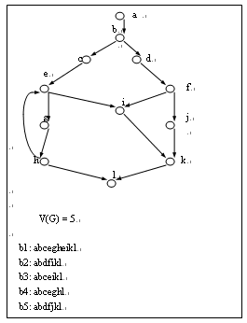
<number>/47

Slide 10
McCabe圈复杂度(续)
McCabe圈复杂度的具体度量方法
  对单入口单出口模块，计算程序中判断语句个数+1得V(G)值
  圈复杂度等于通过程序的最大线性无关路径数，它算出为防止出错需测试次数
  McCabe度量法实质上是对程序控制流复杂性的度量，它并不考虑数据流，因而其科学性和严密性具有一定的局限性
  圈复杂性度量的原理
    可以适用于源代码
    可以避免引起可靠性问题的过度复杂
    可以使用该值驱动测试过程,以发现错误
<number>/47

Slide 11
McCabe基本复杂度
基本复杂度是用来衡量程序非结构化程度的
  非结构成分降低了程序的质量，增加了代码的维护难度，使程序难理解
  基本复杂度高意味着非结构化程度高，难以模块化和维护，易导致消除一个错误可能导致其他的错误
计算方法
  将圈复杂度图中的结构化部分简化成一个点，计算简化以后流程图的圈复杂度就是基本复杂度
优点
  衡量非结构化程度；反映代码质量；预测代码维护量，辅助模块划分；与所用的高级程序设计语言类型无关
应用
  当基本复杂度为1，这个模块是充分结构化的
  当基本复杂度大于1而小于圈复杂度，这个模块是部分结构化的
  当基本复杂度等于圈复杂度，这个模块是完全非结构化的
<number>/47

Slide 12
McCabe模块设计复杂度
Module Design Complexity (iv(G))模块设计复杂度
  是用来衡量模块判定结构，即模块和其他模块的调用关系
  软件模块设计复杂度高意味模块耦合度高，这将导致模块难于隔离、维护和复用
计算方法
  从模块流程图中移去那些不包含调用子模块的判定和循环结构后得出的圈复杂度，即模块设计复杂度不大于圈复杂度，通常是远小于圈复杂度
优点
  衡量模块对其下层模块的支配作用
  衡量一个模块到其子模块进行集成测试的最小数量
  是设计复杂度（S0）和集成复杂度(S1)计算的基础
<number>/47

Slide 13
McCabe设计复杂度
设计复杂度Design Complexity (S0)
  以数量来衡量程序模块之间的相互作用关系
    它提供了系统级模块设计复杂度的概况
    高设计复杂度的系统意味着系统各部分之间有着复杂的相互关系
计算方法
  S0是程序中所有模块设计复杂度之和
优点
  可应用于完整的软件，也可应用于任何子系统
  衡量代码的质量
  指出一个模块整体的复杂度，反映了每个模块和其内部模块的控制关系
  揭示了程序中模块调用的复杂度
  有助于集成复杂度的计算
<number>/47

Slide 14
McCabe集成复杂度
集成复杂度Integration Complexity (S1)
  为了防止错误所必须进行的集成测试的数量表示
  就像圈复杂度是测试路径的数目，而集成复杂度是程序或其子系统的独立线性子树
计算方法
  一个程序的集成复杂度和一个模块的圈复杂度是非常相似的，必须计算对程序进行完全测试所需集成测试的数目
  S1的计算公式：S1=S0-N+1，N是程序中模块的数目
优点
  有助于集成测试的实施
  量化集成测试工作且反映了系统设计复杂度
  有助于从整体上隔离系统复杂度
<number>/47

Slide 15
McCabe的其它复杂度
Number of Lines (nl)行数
  行数是模块中总的行数，包括代码和注释
  指出了模块的行数(即模块的规模)，规模小的模块易于理解和维护
Normalized Complexity (nv)规范化复杂度
  规范化复杂度是圈复杂度除以行数：nv=v(G)/nl
  定义那些有着显著判定逻辑密度的模块，这些模块相对于其他常见规范模块需要做更多的维护工作
<number>/47

Slide 16
McCabe的其它复杂度（续）
Global Data Complexity(gdv(G))全局数据复杂度
  量化了模块结构和全局数据变量的关系
    它说明了模块对外部数据的依赖程度，同时度量了全局数据的测试工作，也描述了模块之间的耦合关系，能反映潜在的维护问题
Specified Data Complexity(sdv(G))局部数据复杂度
  量化了模块结构和用户局部数据变量的关系，同时度量了局部数据的测试工作
<number>/47

Slide 17
McCabe的其它复杂度（续）
Pathological Complexity (pv(G))病态数据复杂度
  病态数据复杂度衡量一个模块包含的完全非结构化成份的程度，标出向循环内部跳入的问题代码，而这些部分具有最大的风险度，通常需要重新设计
  计算方法：
    所有的非结构部分除去向循环内跳入的结构，转化为线结构，病态复杂度就等于简化以后流程图的圈复杂度
  优点：
    指出了可靠性的问题，降低了维护风险
    帮助识别极不可靠的软件
<number>/47

Slide 18
Line Count、Halstead和McCabe的局限性
Line Count复杂度、 Halstead复杂度和McCabe复杂度等度量方法都是针对传统的结构化程序设计方法的
  当应用到面向对象程序设计方法时，不再适用于其中的某些概念，如类、继承、封装和消息传递等
  但在目前尚未找到专门针对面向对象的复杂性度量方法的情况下，这些传统的度量算法也能在一定程度上反映软件开发的复杂程度
<number>/47

Slide 19
软件复杂性度量
模块复杂性度量
  模块复杂性度量是软件复杂性度量的基础,是一种曾一度被广泛使用的传统方法,主要有前面介绍的McCabe度量和程序长度(Halstead)度量两种方法
软件结构复杂性包含两个方面
  模块结构的复杂性
  整个软件结构的复杂性
<number>/47

Slide 20
模块结构复杂性度量
用于对软件中的数据流和控制流结构、模块信息流结构和模块之间互连的复杂程度等进行度量和评价
  力图反映模块内部结构复杂性,以及模块之间的调用关系——接口复杂性
接口复杂性
  用模块的扇入/扇出数量或信息的扇入/扇出数量来度量，可表示成对应模块或子系统的扇入与扇出乘积的平方
  模块的扇入等于进入该模块的信息流与该模块的输入数据之和
  模块的扇出等于进入该模块的信息流与该模块的输出数据之和
<number>/47

Slide 21
总体复杂性度量与控制
软件结构复杂性同模块复杂性之间常相互矛盾
  模块划分越小，功能越简单，模块复杂性就越小
    但模块之间的联系就越多，接口就越复杂，由此导致的模块结构复杂性就越大
  模块复杂性的增加意味着模块结构复杂性降低
  总体复杂性是模块复杂性、模块结构复杂性，以及软件的重要度、调用频率等的综合
模块复杂性控制
  模块化是结构化程序设计的基础，是软件的主要属性，而模块复杂性控制是软件复杂性控制的基础
  模块大小由其功能和性能决定，模块化不够或过分模块化都应得到有效的控制
<number>/47

Slide 22
改善模块复杂性，提高软件可靠性的模块设计原则
抽象化
  对于复杂软件的模块化分解，常常采用抽象的层次分解
  模块化概念与抽象是一致的
信息隐蔽
  在模块功能和大小的确定及设计过程中，遵循信息隐蔽原则不仅有利于改善模块本身的杂性，也有利于降低软件的结构复杂性
  信息隐蔽意味着有效的模块化可以通过定义一组独立的模块来实现，这些独立的模块彼此间仅交换那些为了完成软件功能而必须交换的信息
  在软件测试和维护过程中,信息隐蔽也将提供极大的好处
<number>/47

Slide 23
控制模块结构复杂性的方法
模块独立
  开发具有单一功能且和其它模块之间没有更多相互作用的模块，使之保持独立性，是软件结构复杂性控制的基本要求
  模块化程度高的软件，功能和接口简单，易于得到“插件式”模块
  可通过对模块的耦合性和内聚性的控制，来实现对软件结构的控制
扇入/扇出
  扇出是影响模块宽度的主要因素，扇出越大，模块越复杂
  模块的扇入越大，共享该模块的上级模块数就越多这是有好处的
  软件结构对扇入/扇出的要求是：顶层扇出较多，中间层次的扇出应尽量少，随着深度增加，争取更多的扇入
软件接口（接口复杂性是产生错误的根源。）
  设计软件接口时，应尽量使软件接口传递的信息简单，并与模块的功能一致
  要求设计是单入口、单出口模块，杜绝转移进入或引用到一个模块的内部
<number>/47

Slide 24
软件总体复杂性控制
软件总体复杂性控制是一个系统工程
  它是在对软件的各种复杂性度量的基础上，在综合考虑软件开发成本、可靠性要求等一系列因素之后，对软件复杂性的一种平衡
  软件总体复杂性控制不仅是一种技术，更是一种艺术
    它不仅需要技术、方法和工具，更需要软件设计人员的超水平智力发挥
下述内容是形成软件复杂性的重要原因
  控制结构和数据结构复杂的程序会复杂
  跳转语句使用不当的程序会复杂
  非局部量较多的程序会复杂
  按地址调用参数比按值调用参数复杂
  模块及过程之间联系密切的程序会复杂
  嵌套深度越大，程序越复杂
  循环结构复杂性大于选择结构和顺序结构的复杂性
  宽度是软件复杂性的主要形成原因
它们构成了软件复杂性度量的基本度量准则集
  是软件复杂性控制的基本出发点
<number>/47

Slide 25
软件质量的概念
软件质量的定义
  现代质量管理中，“质量”被定义为“用户的满意程度”
  参照ANSI/IEEE Std 729-1983，软件质量又定义为：“与软件产品满足规定的和隐含的需求能力有关的特征和特性的全体”。或者：
    软件产品中能满足给定需求的性质和特性的总体，例如，符合规定说明
    软件具有所期望的各种属性组合的程度
    顾客或用户觉得软件满足其综合期望的程度
    软件的合成特性，它确定软件在使用中将满足顾客预期要求的程度
  M.J.Fisher将软件质量定义为：
    “所有描述计算机软件优秀程度的特性的组合。”
    所以计算机软件质量是软件的一些内部特性的组合
<number>/47

Slide 26
软件质量的主要特性指标
软件质量特性的定义
  软件质量可由功能性、效率、可靠性、安全性、易使用性、可维护性、可扩充性、可移植性、重用性等主要特性来定义
  软件质量特性是面向管理的观点，或者说是从使用者的观点引入的，其实际价值就在于它体现了用户的观点
Boehm在1976年首次提出了软件质量层次模型
  认为软件产品的质量基本上可从软件的可用性、软件的可维护性和软件的可移植性三个方面来考虑
  并将软件质量在概念上分解为若干层次，对于最低层软件质量概念引入量化指标，以便得到软件质量的整体评价
  Boehm等人将软件质量分为23个质量特性，它们是：
    可访问性、可说明性、准确性、可扩充性、通信性、完备性、简洁性、一致性、设备独立性、效率、人类工程、可读性、可维护性、可修改性、可移植性、可靠性、健壮性、自包含性、自描述性、结构性、可测试性、可理解性和可用性
<number>/47

Slide 27
软件质量模型（续）
McCall等将软件质量分解至能够度量的层次，提出FCM 3层模型
  软件质量要素(factor)，衡量标准(criteria)和量度标准(metrics)，包括11个标准，分为产品操作(product operation)、产品修正(product revision)和产品转移(product transition)
ISO 9126将软件质量总结为6大特性，每个特性包括一系列副特性，其软件质量模型包括3层
  高层：软件质量需求评价准则(SQRC)
  中层：软件质量设计评价准则(SQDC)
  低层：软件质量度量评价准则(SQMC)
一般情况下，我们可以将软件质量特性定义成分层模型
<number>/47

Slide 28
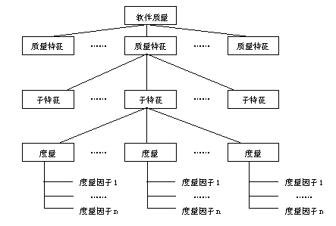
软件质量框架模型（ISO 9126）
软件质量模型就是一个将程序信息由底层到高层、由细节到概括的一个过程模型，它由简单、可测量的数据入手，最后分析概括出软件的特征
<number>/47

Slide 29
软件质量国家标准GB-T8566--2001G
质量特性
  功能度
    软件所实现的功能满足用户需求的程度
    功能性反映了所开发的软件满足用户表述或隐含需求的程度，即用户要求的功能是否全部实现
  可靠性
    在规定时间和条件下，软件所能维持其性能水平的程度
    可靠性对某些软件是重要的质量要求，它除了反映软件满足用户需求正常运行的程度，且反映了在故障发生时能继续运行的程度
<number>/47

Slide 30
软件质量国家标准GB-T8566--2001G（续）
易用性
  对于一个软件，用户学习、操作、准备输入和理解输出时，所做努力的程度
  易使用性反映了与用户的友善性，即用户在使用本软件时是否方便
效率
  在指定的条件下，用软件实现某种功能所需的计算机资源（包括时间）的有效程度。
  效率反映了在完成功能要求时,有没有浪费资源,资源这个术语有比较广泛的含义，它包括了内存、外存的使用，通道能力及处理时间
<number>/47

Slide 31
软件质量国家标准GB-T8566--2001G（续）
可维护性
  在一个可运行软件中，为了满足用户需求、环境改变或软件错误发生时，进行相应修改所做的努力程度
  可维修性反映了在用户需求改变或软件环境发生变更时，对软件系统进行相应修改的容易程度
  一个易于维护的软件系统也是一个易理解、易测试和易修改的软件
  能够纠正或增加新的功能，或允许在不同软件环境上进行操作
可移植性
  从一个计算机系统/环境转移到另一个计算机系统/环境的容易程度
以上每一个质量特性都分别与若干子特性相对应
<number>/47

Slide 32
软件质量子特性
适用性(Suitability):
  与能否提供一组功能以及这组功能是否适合相关的软件属性
准确性(Accurateness):
  与能否得到正确或相符的结果或效果有关的软件属性
互操作性(Interoperability):
  与其它指定系统交互使用的能力有关的软件属性
符合性(Compliance):
  与遵循和应用有关的标准、约定或类似规定有关的软件属性
<number>/47

Slide 33
软件质量子特性（续）
可靠安全性(Safety):
  与避免可能引起死亡、伤害或职业病以及避免对设备或财产造成损坏或损失能力有关的软件属性
保密安全性(Security):
  与防止对程序和数据进行偶然或故意的非法存取的能力有关的软件属性
成熟性(Maturity):
  与软件故障引起的失效频度有关的软件属性
容错性(Fault Tolerance):
  与在产生软件故障或违反规定接口的情况下，保持软件与规定的性能级别的能力有关的软件属性
<number>/47

Slide 34
软件质量子特性（续）
可恢复性(Recoverability):
  与在软件运行失效且需使其重新工作时，重建其性能级别和恢复直接受影响数据的能力有关的软件属性
可理解性(Understandability):
  与用户为识别逻辑概念及其应用所作的努力有关的软件属性
易学性(Learnability):
  与用户学习软件的应用(如操作控制、输入、输出)所作的努力有关的软件属性
易操作性(Operability):
  与用户为掌握操作和操作控制所作努力有关的软件属性
<number>/47

Slide 35
软件质量子特性（续）
时间行为(Time Behabior):
  与响应和处理时间以及软件执行其功能的吞吐率有关的软件属性
资源行为(Resource Behabior):
  与软件执行其功能时，所用资源的数量以及这些资源所占时间有关的软件属性
易分析性(Analyzability):
  与为诊断缺陷或失效原因、或为标识需要修改部分所需努力有关的软件属性
易改变性(Changeability)：
  与进行修改、排错或适应环境的难度有关的软件属性
<number>/47

Slide 36
软件质量子特性（续）
稳定性(Stability)：
  与修改造成未预料效果所导致的风险有关的软件属性
可测试性(Testability)：
  与确认被修改软件所需努力有关的软件属性
适应性(Adaptability)：
  与软件无需采用有别于为该软件准备的处理或手段就可以适应于不同的规定环境有关的软件属性
易安装性(Installability)：
  与将软件安装到指定环境所需努力有关软件属性
<number>/47

Slide 37
软件质量子特性（续）
符合性(Conformance)：
  与使软件遵循移植有关标准或约定有关的软件属性
可替换性(Replaceability)：
  与在规定应用其他软件的场合而应用此软件的可能性以及所需努力有关的软件属性
<number>/47

Slide 38
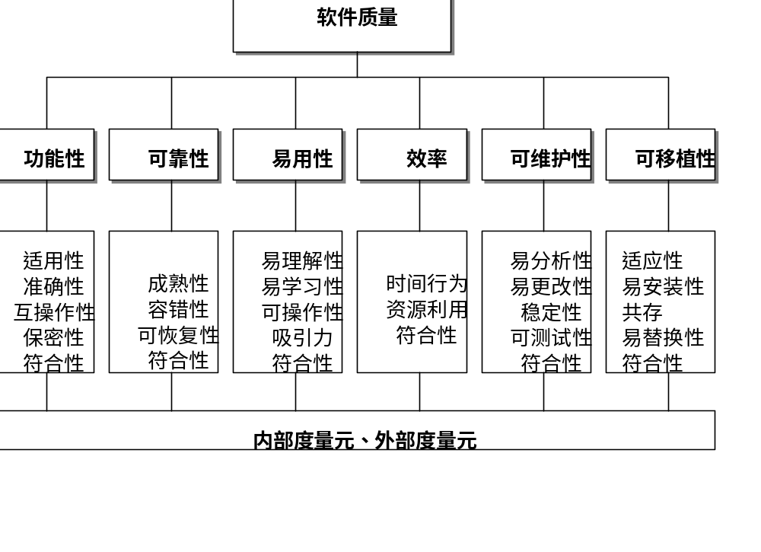
<number>/47

Slide 39
软件产品度量
一般说来，一项度量就是根据一实体的某个特定属性赋予其一个数值
  对软件，具有可度量属性的实体一般有：管理、过程、产品和资源
  目前人们常说的度量属于产品度量或软件度量，它是特定软件层面属性的度量，如设计和编码等
软件产品度量用于对软件产品进行评价，并在此基础之上推进产品设计、产品制造和产品服务优化
  实质上是软件质量的度量，而软件的质量度量与其质量的周期密切相关
  软件产品度量主要针对作为软件开发成果的软件产品的质量而言，独立于其过程
<number>/47

Slide 40
软件质量度量模型
软件的质量由一系列质量要素组成
  每一个质量要素又由一些衡量标准组成，每个衡量标准又由一些量度标准加以定量刻划
质量度量贯穿于软件工程的全过程以及软件交付之后
  交付之前的度量主要包括程序复杂性、模块有效性和总的程序规模
  交付之后的度量则主要包括残存的缺陷数和系统的可维护性方面
<number>/47

Slide 41
评估指标的选取原则
选择合适的指标体系并使其量化是软件测试与评估的关键
  评估指标可以分为定性指标和定量指标两种
    理论上讲，为了能够科学客观地反映软件的质量特征，应该尽量选择定量指标
    并不是所有的质量特征可用定量指标进行描述，有时要采用一定的定性指标
<number>/47

Slide 42
评估指标的选取原则（续）
在选取评估指标时，应该把握如下原则：
  针对性——不同于一般软件系统，能够反映评估软件的本质特征，具体表现就是功能性与高可靠性
  可测性——能够定量表示，可以通过数学计算、平台测试、经验统计等方法得到具体数据
  简明性——易于被各方理解和接受
  完备性——选择的指标应覆盖分析目标所涉及范围
  客观性——客观反映软件本质特征，不能因人而异
<number>/47

Slide 43
评估指标的选取原则（续）
注意：选择的评估指标不是越多越好，关键在于指标在评估中所起的作用
  评估时指标太多，会增加结果的复杂性，甚至还会影响评估的客观性
  指标的确定一般是采用自顶向下，逐层分解，并在动态过程中反复综合平衡
<number>/47

Slide 44
软件质量度量方法
软件质量度量方法比较多，例如：
  Halstead复杂性度量法、McCabe复杂性度量法
度量元举例
  All supported languages
    Cyclomatic number V(G)
    Comment frequency
    Number of nesting levels
    Number of execution paths
    Number of macros
    Number of function parameters
    Number of instructions
    Number of GOTO
    Number of RETURN
    Fan in/out
    etc.
  Object-oriented languages
    Weighted Methods per Class
    Class testability
    Number of Children
    Number of Ancestors
    Depth of inheritance Tree
    Coupling between objects
    Multiple inheritance indicator
    Fan in/out of a class
    Class comment frequency
    Class Coupling
    Number of redefined methods
    etc.
<number>/47

Slide 45
FAIR
19%
POOR
3%
EXCELLENT
13%
TESTABILITY
PARA
STABILITY
DRCT_CALLS
DRCT_CALLS
LEVL
GOOD
65%
RETU
PATH
NBCALLING
PARA
GOTO
VG
AVGS
VOCF
STMT
LVAR
COMF
CHANGEABILITY
PARA
ANALYZABILITY
<number>/47

Slide 46
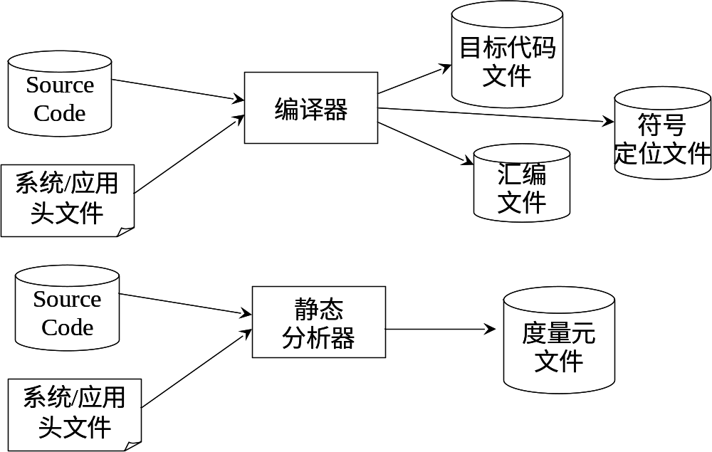
源代码的度量过程
<number>/47

Slide 47
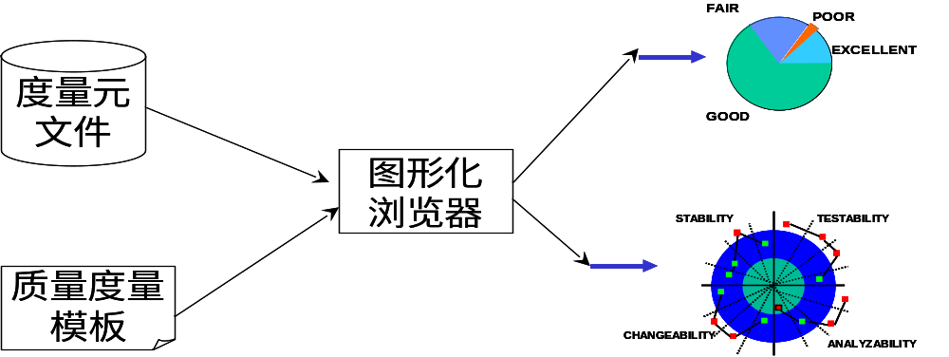
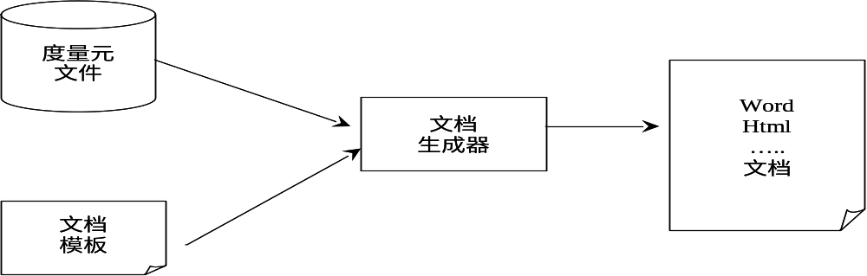
<number>/47

